Slide 1

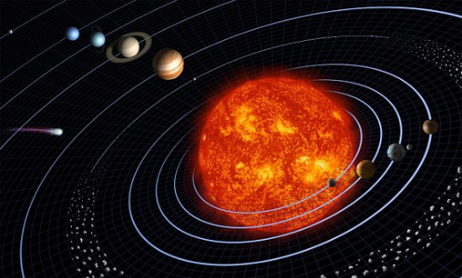
Αντικειμενοστρεφής Προγραμματισμός (Object-Oriented Programming)
Διεργασίες – Αντικείμενα - Υπηρεσίες
Βασικές Έννοιες
Conceptual model of
Object-Oriented programming paradigm
(CEID_NNY106)
Κύρια Πηγή
Κεφάλαιο: 2
Kleanthis Thramboulidis
Prof. of Software and System Engineering
University of Patras
https://sites.google.com/site/thramboulidiskleanthis/

Slide 2
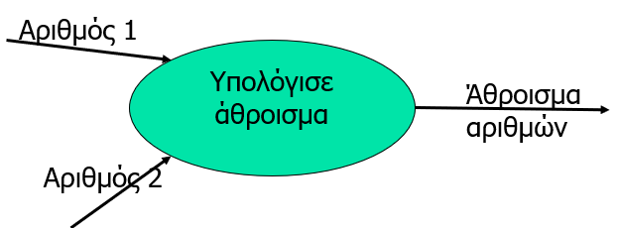
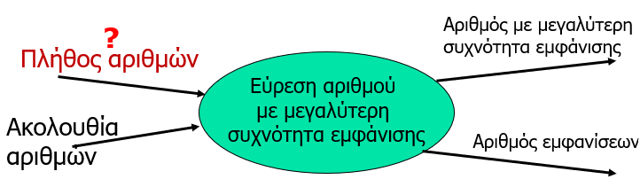
Διεργασίες: Υπολογιστικές - Κυβερνοφυσικές
Εισαγωγή στον Προγραμματισμό – Procedural Programming
Για πολλά χρόνια, ο υπολογιστής χρησιμοποιήθηκε για υλοποίηση υπολογιστικών διεργασιών. Μια τέτοια διεργασία δέχεται ως είσοδο δεδομένα και έχει ως έξοδο πληροφορία η οποία διαμορφώνεται από τη διεργασία, με βάση την είσοδο που αυτή δέχτηκε.
Τα τελευταία χρόνια υπολογιστικές μονάδες ενσωματώθηκαν σε φυσικά συστήματα με στόχο να επιτρέψουν μια πιο αποδοτική παρακολούθηση αλλά και έλεγχο του φυσικού συστήματος. Αυτό μετατρέπει τα φυσικά συστήματα που υλοποιούν φυσικές διεργασίας σε κυβερνοφυσικά συστήματα, τα οποία πραγματοποιούν κυβερνοφυσικές διεργασίες.
© 2023 Κλεάνθης Θραμπουλίδης
Αντικειμενοστρεφής Προγραμματισμός – Βασικές έννοιες
Διαφάνεια 2

Slide 3
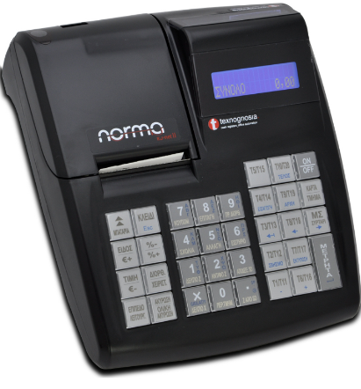

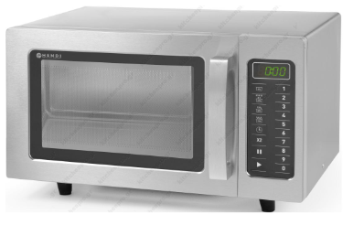
Αντικείμενα – Διεργασίες και Υπηρεσίες
Αντικειμενοστρεφής Προγραμματισμός – Object-Oriented Programming
RPN Calculator
RPN Expression
RPN Expression’s
value
Η αντικειμενοστρεφής προσέγγιση αναπαριστά το πρόγραμμα ως αντικείμενο.
Το αντικείμενο υλοποιεί διεργασίες τις οποίες προσφέρει ως υπηρεσίες.
© 2023 Κλεάνθης Θραμπουλίδης
Αντικειμενοστρεφής Προγραμματισμός – Βασικές έννοιες
Διαφάνεια 3

Slide 4
Οργάνωση Διάλεξης
Νοητικό μοντέλο Αντικειμενοστρεφούς Προγραμματισμού (OOP Conceptual model)
Αντικείμενο το βασικό δομικό στοιχείο
Object-class-instance
Objects collaborate
Associations
Το παράδειγμα της Στοίβας
H κλάση Stack
Στιγμιότυπα της Stack
Αξιοποίηση της Stack μέσα από το BlueJ
© 2023 Κλεάνθης Θραμπουλίδης
Αντικειμενοστρεφής Προγραμματισμός – Βασικές έννοιες
Διαφάνεια 4

Slide 5
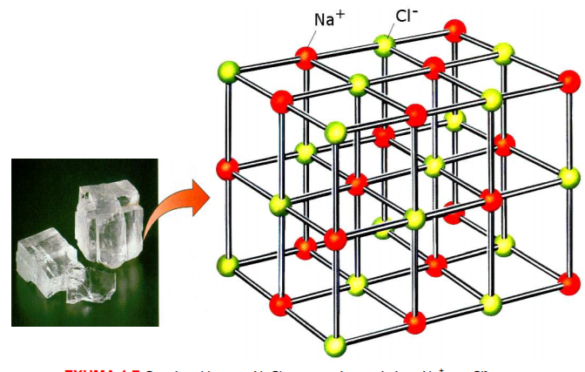
ΟΟP Conceptual Model
“Για την αντιμετώπιση της πολυπλοκότητας (complexity) των συστημάτων που αναπτύσσουμε, πολλά έχουμε να διδαχθούμε από τον τρόπο με τον οποίο είναι οργανωμένο
το σύμπαν αλλά και
ο φυσικός κόσμος που μας περιβάλει.” Grady Booch
© 2023 Κλεάνθης Θραμπουλίδης
Αντικειμενοστρεφής Προγραμματισμός – Βασικές έννοιες
Διαφάνεια 5

Slide 6
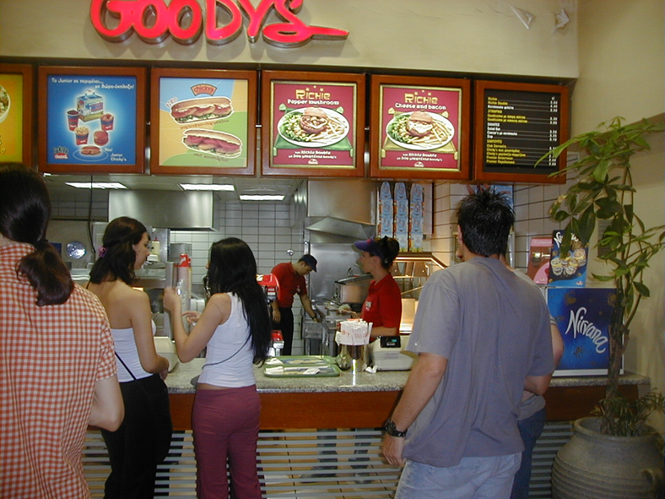
ΟΟP Conceptual Model
Δίνει τις βασικές έννοιες του Αντικειμενοστρεφούς Παραδείγματος ανάπτυξης συστήματος
Είναι ανεξάρτητο περιβάλλοντος υλοποίησης
Αποτελεί την βάση για την σε βάθος κατανόηση του αντικειμενοστρεφούς παραδείγματος προγραμματισμού
Teaching Object-Oriented Programming
A Constructivism-Based Approach
http://seg.ceid.upatras.gr/OOCourse/
© 2023 Κλεάνθης Θραμπουλίδης
Αντικειμενοστρεφής Προγραμματισμός – Βασικές έννοιες
Διαφάνεια 6

Slide 7
Οργάνωση Διάλεξης
Νοητικό μοντέλο Αντικειμενοστρεφούς Προγραμματισμού (OOP Conceptual model)
Αντικείμενο το βασικό δομικό στοιχείο
Object-class-instance
Objects collaborate
Associations
Το παράδειγμα της Στοίβας
H κλάση Stack
Στιγμιότυπα της Stack
Αξιοποίηση της Stack μέσα από το BlueJ
© 2023 Κλεάνθης Θραμπουλίδης
Αντικειμενοστρεφής Προγραμματισμός – Βασικές έννοιες
Διαφάνεια 7

Slide 8
Αντικείμενο …το βασικό δομικό στοιχείο
Αντικείμενα
απαρτίζουν τον φυσικό κόσμο
αλληλεπιδρούν μεταξύ τους
μπορούν να θεωρηθούν αποτελούμενα από άλλα επί μέρους αλληλεπιδρόντα αντικείμενα.
Ο άνθρωπος εξοικειωμένος με την θεώρηση αυτή μπορεί εύκολα να αντιμετωπίσει με τον ίδιο τρόπο και τα συστήματα λογισμικού που αναπτύσσει.
Teaching Object-Oriented Programming
A Constructivism-Based Approach
http://seg.ceid.upatras.gr/OOCourse/
© 2023 Κλεάνθης Θραμπουλίδης
Αντικειμενοστρεφής Προγραμματισμός – Βασικές έννοιες
Διαφάνεια 8

Slide 9

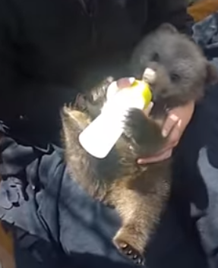
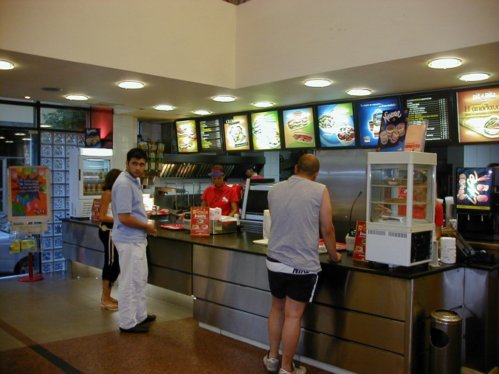
Έννοια vs. Αντικείμενο φυσικού κόσμου
Ιόν Νατρίου
πατρικ
Ιόν Χλωρίου
ΚΛΑΜΠ ΣΑΝΤΟΥΙΤΣ
Goody’s
Χρήστος
Κώστας
Πελάτης
Το δικό μου κλαμπ σάντουιτς
Το δικό σου κλαμπ σάντουιτς
Psila Alonia Goody’s
Υπάλληλος
Olga Square Goody’s
Μαίρη
Νίκος
© 2023 Κλεάνθης Θραμπουλίδης
Αντικειμενοστρεφής Προγραμματισμός – Βασικές έννοιες
Διαφάνεια 9

Slide 10
Κλάση (class) – Στιγμιότυπο (instance)
Για κάθε αντικείμενο του φυσικού κόσμου υπάρχει ή μπορούμε να ορίσουμε, μια αφηρημένη έννοια που περιγράφει:
αφενός μεν τον τρόπο με τον οποίο το αντικείμενο επικοινωνεί με το περιβάλλον του,
αφετέρου δε το πώς αυτό είναι οργανωμένο εσωτερικά.
κλάση (class)
στιγμιότυπο (instance)
© 2023 Κλεάνθης Θραμπουλίδης
Αντικειμενοστρεφής Προγραμματισμός – Βασικές έννοιες
Διαφάνεια 10

Slide 11

Αντικείμενο (Object)
An object has
state (κατάσταση),
behavior (συμπεριφορά), and
identity (ταυτότητα).
[G. Booch]
An object is characterized by
a number of operations and
a state which remembers the effect of these operations [Ivar Jacobson]
Πρόσθετα
Χαρακτηρίζεται από υπηρεσίες που προσφέρει και που απαιτεί από τα άλλα αντικείμενα
Έχει περιορισμένη ορατότητα από και προς άλλα αντικείμενα
Μπορεί να θεωρηθεί είτε από την πλευρά της διεπαφής είτε από την πλευρά της υλοποίησης
Αναζήτησε τα χαρακτηριστικά αυτά στα αντικείμενα:
Olga Square Goody’s
στοίβα της RPN αριθμομηχανής.
© 2023 Κλεάνθης Θραμπουλίδης
Αντικειμενοστρεφής Προγραμματισμός – Βασικές έννοιες
Διαφάνεια 11

Slide 12
Αναγνωριστικά (Identifiers) αντικειμένων
identity
GOODY’s
ΚΛΑΜΠ ΣΑΝΤΟΥΙΤΣ
Φοιτητής
Psila Alonia Goody’s
Olga Square Goody’s
Νικολάου Νίκος
Γεωργίου Γιώργος
έννοιες
Objects
Real world objects
© 2023 Κλεάνθης Θραμπουλίδης
Αντικειμενοστρεφής Προγραμματισμός – Βασικές έννοιες
Διαφάνεια 12

Slide 13

Απόκρυψη πληροφορίας (Information hiding)
Identity ?
State ?
Behavior ?
implementation
interface
microwave oven
Ενθυλάκωση (Encapsulation)
the action of enclosing something in or as if in a capsule.
© 2023 Κλεάνθης Θραμπουλίδης
Αντικειμενοστρεφής Προγραμματισμός – Βασικές έννοιες
Διαφάνεια 13

Slide 14
Οργάνωση Διάλεξης
Νοητικό μοντέλο Αντικειμενοστρεφούς Προγραμματισμού (OOP Conceptual model)
Αντικείμενο το βασικό δομικό στοιχείο
Object-class-instance
Objects collaborate
Associations
Το παράδειγμα της Στοίβας
H κλάση Stack
Στιγμιότυπα της Stack
Αξιοποίηση της Stack μέσα από το BlueJ
© 2023 Κλεάνθης Θραμπουλίδης
Αντικειμενοστρεφής Προγραμματισμός – Βασικές έννοιες
Διαφάνεια 14

Slide 15
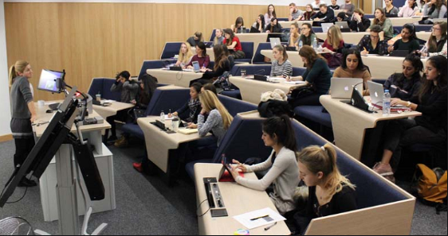
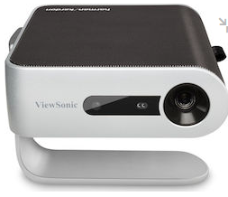
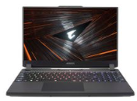
Objects collaborate (Class-Responsibility-Collaboration )
Τα αντικείμενα που απαρτίζουν το σύστημα μας
collaborate to provide the environment with the required services or to respond to accepted messages
To Σύστημα ως συνάθροιση αντικειμένων
Ποιος είναι ο Στόχος μας;
Έχουμε στόχο;
Ποιες οι αρμοδιότητες μας στην επίτευξη του;
Έχουμε όλοι τις ίδιες αρμοδιότητες;
Class-Responsibility-Collaboration (CRC)
© 2023 Κλεάνθης Θραμπουλίδης
Αντικειμενοστρεφής Προγραμματισμός – Βασικές έννοιες
Διαφάνεια 15

Slide 16
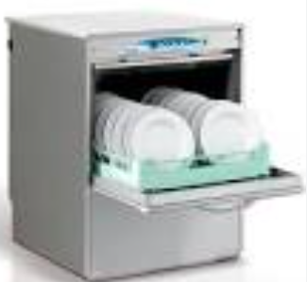



Μήνυμα (Message)
Η αποστολή μηνύματος αποτελεί το βασικό μηχανισμό πάνω στον οποίο βασίζεται η συνεργασία των αντικειμένων.
Τρόποι ανταλλαγής μηνυμάτων
Το πλυντήριο πιάτων αποστέλλει το μήνυμα “θέλω νερό” στο αντικείμενο βρύση, με διαφορετικό τρόπο από ότι αποστέλλει στον Νίκο το μήνυμα “το πλύσιμο ολοκληρώθηκε”.
© 2023 Κλεάνθης Θραμπουλίδης
Αντικειμενοστρεφής Προγραμματισμός – Βασικές έννοιες
Διαφάνεια 16

Slide 17
Objects provide services
Τι κάνετε όταν θέλετε να φάτε ένα ΚΛΑΜΠ ΣΑΝΤΟΥΙΤΣ;
it is preferable to use the service of an existing instance, if one is available, rather than build your own.
find an instance of “Goody’s” and send a message to it.
Τι κάνετε αν θέλετε να φτιάξετε ένα κατάστημα πρόχειρου φαγητού Goody’s;
…the service is not provided by a Goody’s instance
© 2023 Κλεάνθης Θραμπουλίδης
Αντικειμενοστρεφής Προγραμματισμός – Βασικές έννοιες
Διαφάνεια 17

Slide 18
Οργάνωση Διάλεξης
Νοητικό μοντέλο Αντικειμενοστρεφούς Προγραμματισμού (OOP Conceptual model)
Αντικείμενο το βασικό δομικό στοιχείο
Object-class-instance
Objects collaborate
Associations
Το παράδειγμα της Στοίβας
H κλάση Stack
Στιγμιότυπα της Stack
Αξιοποίηση της Stack μέσα από το BlueJ
© 2023 Κλεάνθης Θραμπουλίδης
Αντικειμενοστρεφής Προγραμματισμός – Βασικές έννοιες
Διαφάνεια 18

Slide 19
Σχέσεις μεταξύ αντικειμένων
Ελένη
Νίκος
Instance of
Fast Food Restaurant
Υπάλληλος
Gen/spec
Goody’s
Instance of
Olga Square Goody’s
Άνθρωπος
Psila Alonia Goody’s
© 2023 Κλεάνθης Θραμπουλίδης
Αντικειμενοστρεφής Προγραμματισμός – Βασικές έννοιες
Διαφάνεια 19

Slide 20
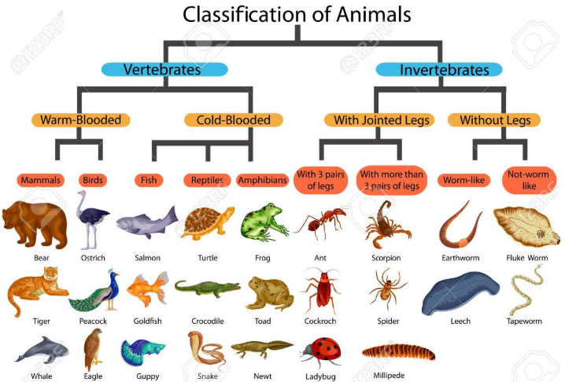
Classification (Ταξινόμηση)
the action or process of classifying something.
© 2023 Κλεάνθης Θραμπουλίδης
Αντικειμενοστρεφής Προγραμματισμός – Βασικές έννοιες
Διαφάνεια 20

Slide 21
Generalization - UML
Generalizations define generalization/specialization relationships between Classifiers.
Each Generalization relates a specific Classifier to a more general Classifier.
Ηλεκτρική Συσκευή
Φούρνος Μικροκυμάτων
Ψυγείο
Τοστιέρα
Unified Modeling Language (UML)
The objective of UML is to provide system architects, software engineers, and software developers with tools for analysis, design, and implementation of software-based systems as well as for modeling business and similar processes.
© 2023 Κλεάνθης Θραμπουλίδης
Αντικειμενοστρεφής Προγραμματισμός – Βασικές έννοιες
Διαφάνεια 21

Slide 22
Aggregation - Composition
Aggregation
Τοστιέρα
Goody’s
Κτίσμα
Ψυγείο
Aggregation is used to model circumstances in which one instance is used to group together a set of instances.
Composite aggregation is a strong form of aggregation that requires a part object be included in at most one composite object at a time. If a composite object is deleted, all of its part instances that are objects are deleted with it.
© 2023 Κλεάνθης Θραμπουλίδης
Αντικειμενοστρεφής Προγραμματισμός – Βασικές έννοιες
Διαφάνεια 22

Slide 23
Οργάνωση Διάλεξης
Νοητικό μοντέλο Αντικειμενοστρεφούς Προγραμματισμού (OOP Conceptual model)
Αντικείμενο το βασικό δομικό στοιχείο
Object-class-instance
Objects collaborate
Associations
Το παράδειγμα της Στοίβας
H κλάση Stack
Στιγμιότυπα της Stack
Αξιοποίηση της Stack μέσα από το BlueJ
© 2023 Κλεάνθης Θραμπουλίδης
Αντικειμενοστρεφής Προγραμματισμός – Βασικές έννοιες
Διαφάνεια 23

Slide 24
Η στοίβα στην ΟΟ προσέγγιση
identity
int stack[40];
int sp = 0;
void push(int v) {….}
int pop(void) {…}
Δομή
(structure)
Stack
Η έννοια
Συμπεριφορά
(behavior)
Instances
st1
st2
st3
0
1
2
3
4
5
6
1234
0
1
2
3
4
5
6
1234
1234
0
1
2
3
4
5
6
1234
1234
1234
1234
1234
1234
1234
© 2023 Κλεάνθης Θραμπουλίδης
Αντικειμενοστρεφής Προγραμματισμός – Βασικές έννοιες
Διαφάνεια 24

Slide 25
Κλάση – Στιγμιότυπο - Αναφορά
Η έννοια
int stack[6];
int sp = 0;
void push(int v) {….}
int pop(void) {…}
Class Stack
Stack st1, st2, st3
Instances
st1
st2
st3
0
1
2
3
4
5
6
1234
0
1
2
3
4
5
6
1234
1234
0
1
2
3
4
5
6
1234
1234
1234
1234
1234
1234
1234
© 2023 Κλεάνθης Θραμπουλίδης
Αντικειμενοστρεφής Προγραμματισμός – Βασικές έννοιες
Διαφάνεια 25

Slide 26
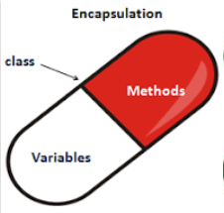
Ενθυλάκωση (Encapsulation)
class Stack
private int stack[6];
private int sp = 0;
void push(int v) {….}
int pop(void) {…}
Interface
Implementation
© 2023 Κλεάνθης Θραμπουλίδης
Αντικειμενοστρεφής Προγραμματισμός – Βασικές έννοιες
Διαφάνεια 26

Slide 27
Απλές ερωτήσεις
Που θα βρω την class Stack;
Πως μπορώ να την χρησιμοποιήσω;
Που θα βρω τα στιγμιότυπα st1, st2, st3 ή κάποιο στιγμιότυπο;
Πως μπορώ να χρησιμοποιήσω τα στιγμιότυπα της κλάσης Stack;
Χρησιμοποίησε το BlueJ σε συνδυασμό με την βασική βιβλιοθήκη της Java (Java API) για την εξοικείωση σου με τις έννοιες αυτές.
© 2023 Κλεάνθης Θραμπουλίδης
Αντικειμενοστρεφής Προγραμματισμός – Βασικές έννοιες
Διαφάνεια 27

Slide 28
Οργάνωση Διάλεξης
Νοητικό μοντέλο Αντικειμενοστρεφούς Προγραμματισμού (OOP Conceptual model)
Αντικείμενο το βασικό δομικό στοιχείο
Object-class-instance
Objects collaborate
Associations
Το παράδειγμα της Στοίβας
H κλάση Stack
Στιγμιότυπα της Stack
Αξιοποίηση της Stack μέσα από το BlueJ
© 2023 Κλεάνθης Θραμπουλίδης
Αντικειμενοστρεφής Προγραμματισμός – Βασικές έννοιες
Διαφάνεια 28

Slide 29
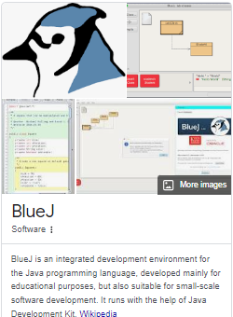
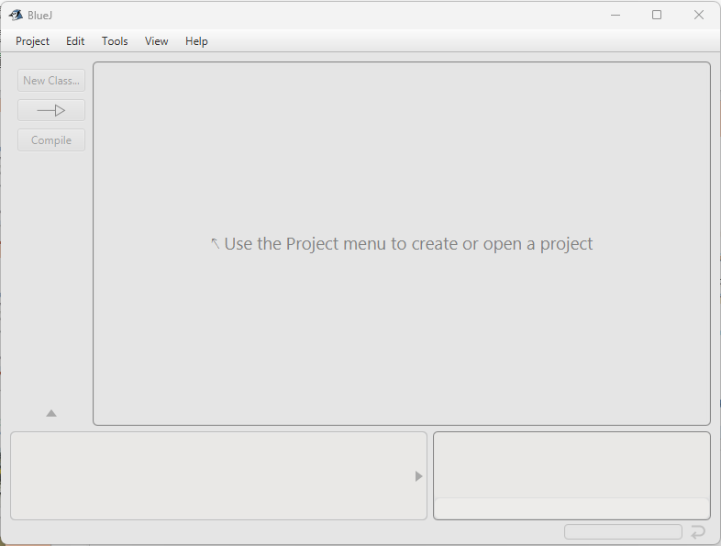
BlueJ – Integrated Development Environment (IDE)
© 2023 Κλεάνθης Θραμπουλίδης
Αντικειμενοστρεφής Προγραμματισμός – Βασικές έννοιες
Διαφάνεια 29

Slide 30
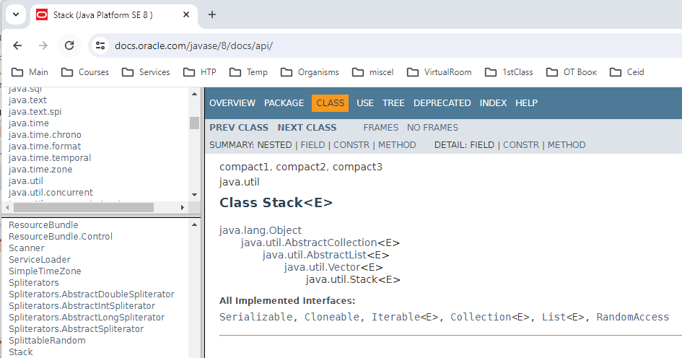
Java API
https://docs.oracle.com/javase/8/docs/api/
The Java API is a library of prewritten classes, that are free to use, included in the Java Development Environment (JDK). The library contains components for ...
© 2023 Κλεάνθης Θραμπουλίδης
Αντικειμενοστρεφής Προγραμματισμός – Βασικές έννοιες
Διαφάνεια 30

Slide 31
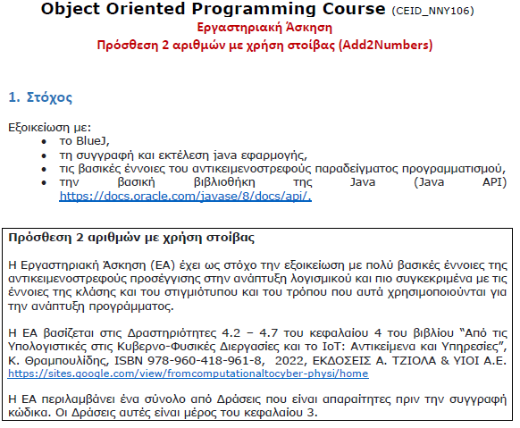
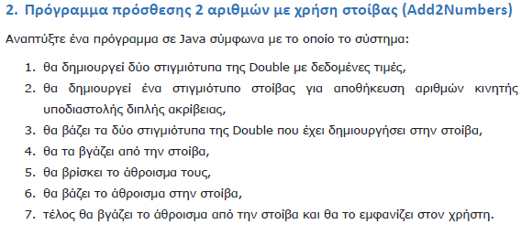
EA-2 Add2Numbers
© 2023 Κλεάνθης Θραμπουλίδης
Αντικειμενοστρεφής Προγραμματισμός – Βασικές έννοιες
Διαφάνεια 31

Slide 32
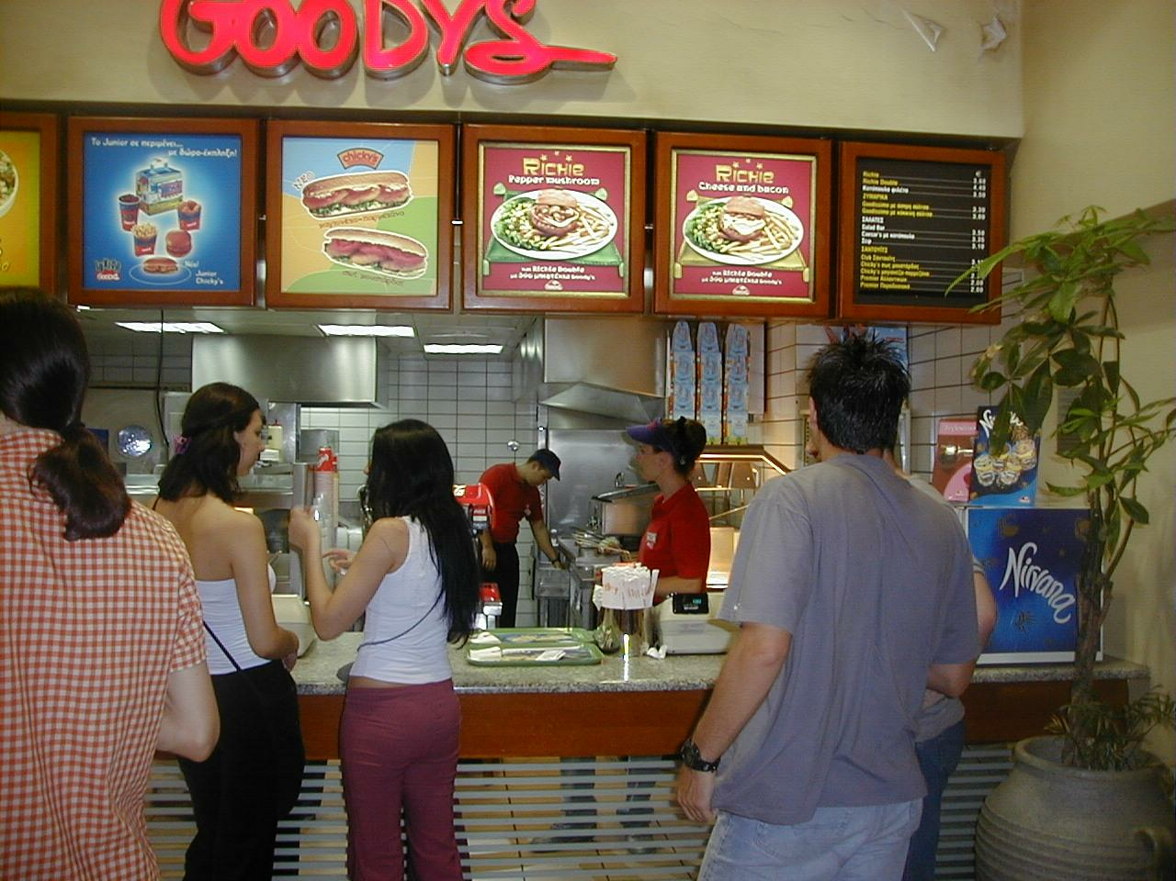
Message
Ένα σύνολο από αντικείμενα που συνεργάζονται για να υλοποιήσουν τις υπηρεσίες που το σύστημα πρέπει να παρέχει.
Δομήστε το πρόγραμμα σας
όπως το σύστημα Goodys
© 2023 Κλεάνθης Θραμπουλίδης
Αντικειμενοστρεφής Προγραμματισμός – Βασικές έννοιες
Διαφάνεια 32

Slide 33
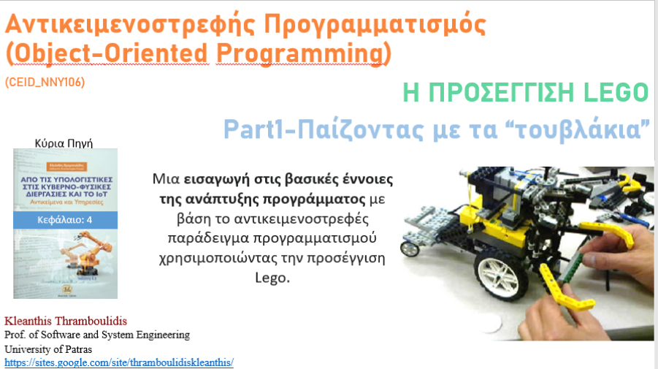
Next Week

